Slide 1
Journée d’étude ECAEST
Lundi 20 juin 2022

Slide 2
L’alphabétisation
L’alphabétisation
Objectifs de la journée
Le projet, l’équipe
Les données
Déroulement de la journée

Slide 3
Pourquoi la thématique de l’alphabétisation ?
Public peu pris en compte
-depuis peu dans les formations OFII
-ateliers sociolinguistiques : bénévoles encore peu formés
Public souvent intégré à des groupes hétérogènes (peu de propositions adaptées)
Problématiques de l’alphabétisation encore peu traitée dans le champ de la didactique des langues étrangères[1]
[1] Voir toutefois Leclère & Le Ferrec (2016), Mendoça Dias (2013), Guernier & Rivière (2012) ou encore Adami (2020).

Slide 4
Le public en situation d’alphabétisation
Personnes non ou faiblement scolarisées dans le pays d’origine
Personnes non confrontées à l’enseignement d’un code écrit
souvent originaires de société de tradition orale
un public avec des besoins sociaux langagiers à l’oral (pas seulement à l’écrit)

Slide 5
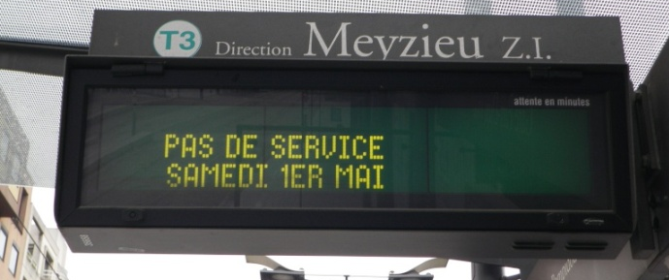
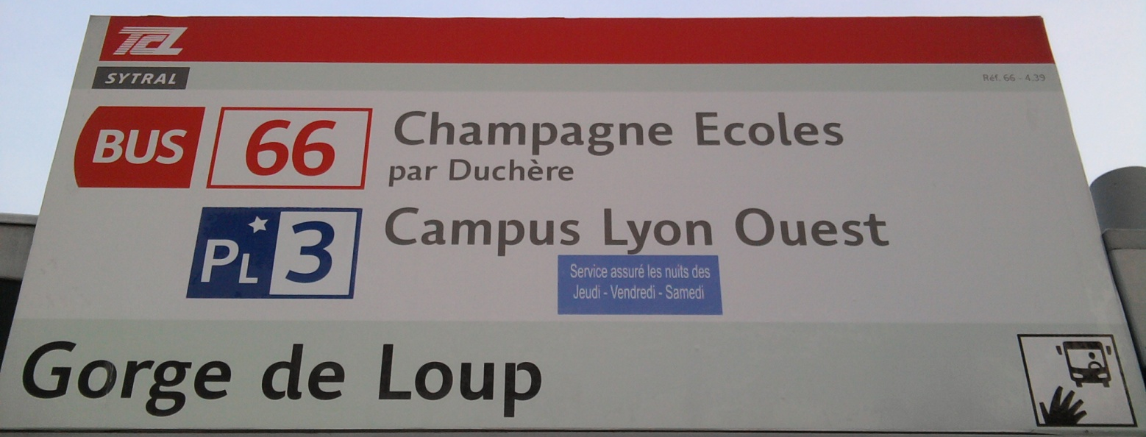
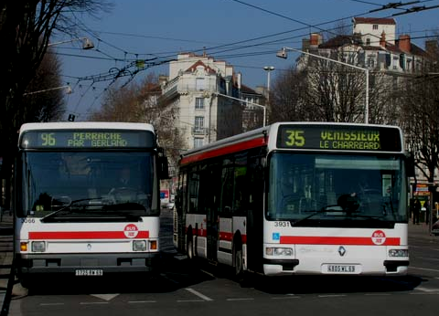
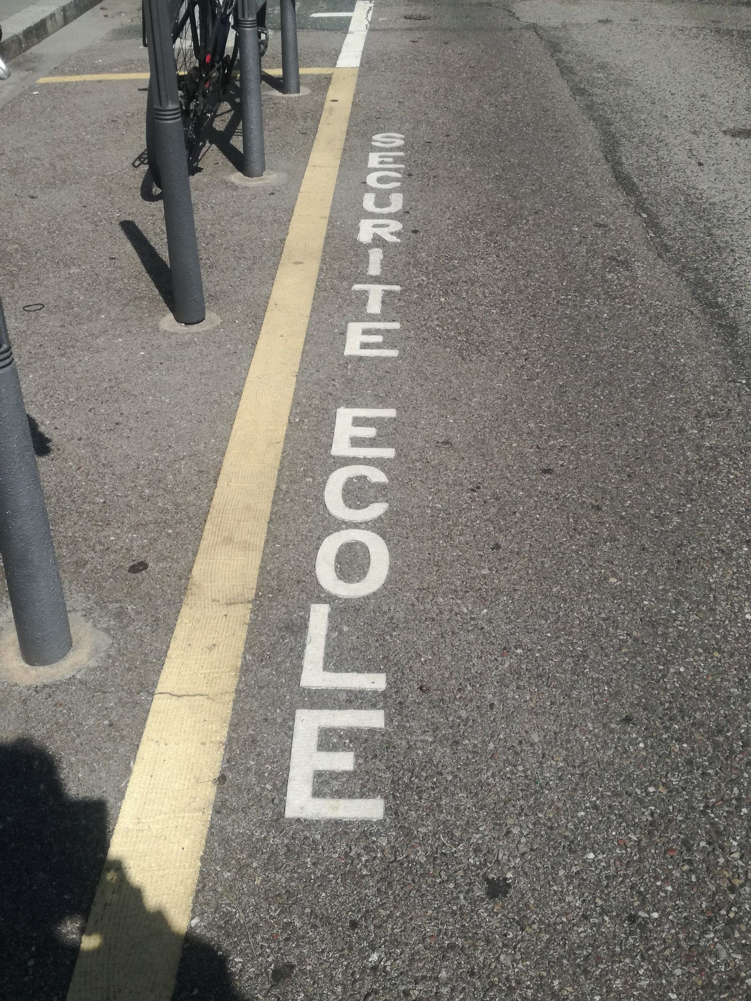
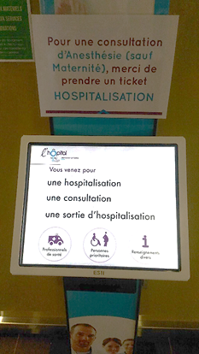
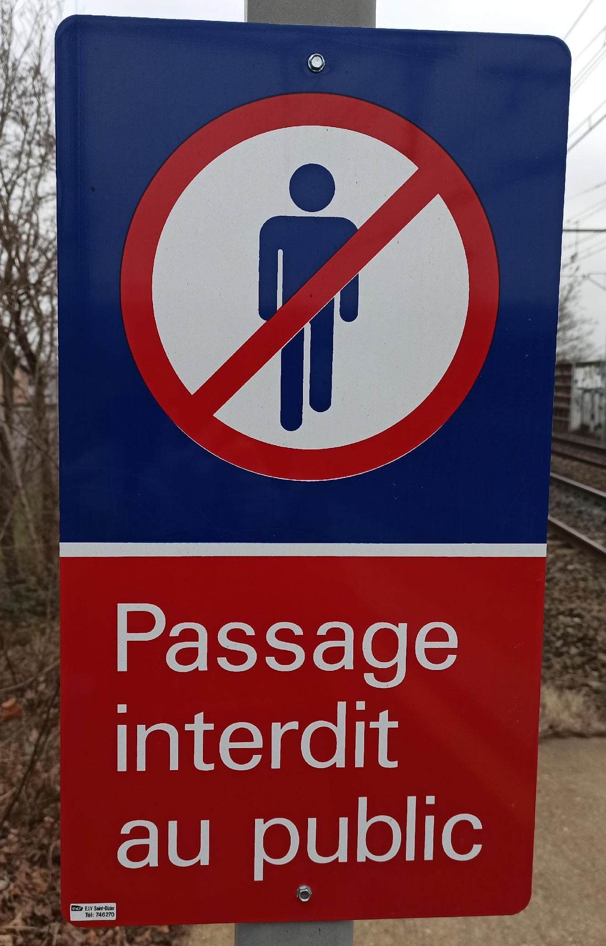
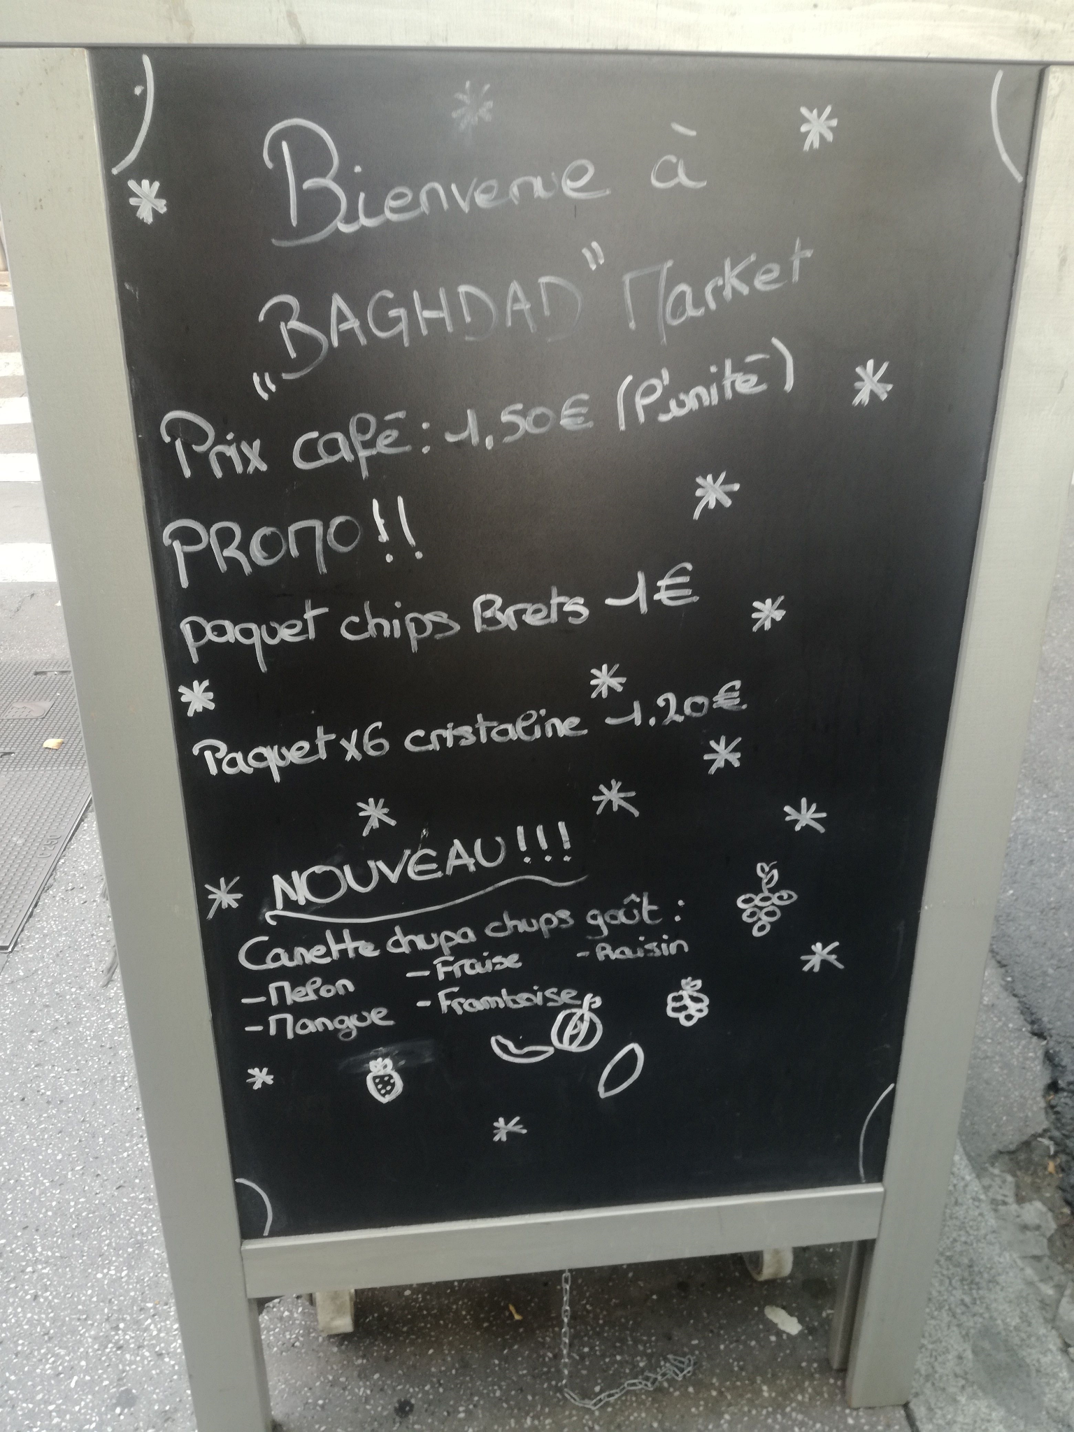
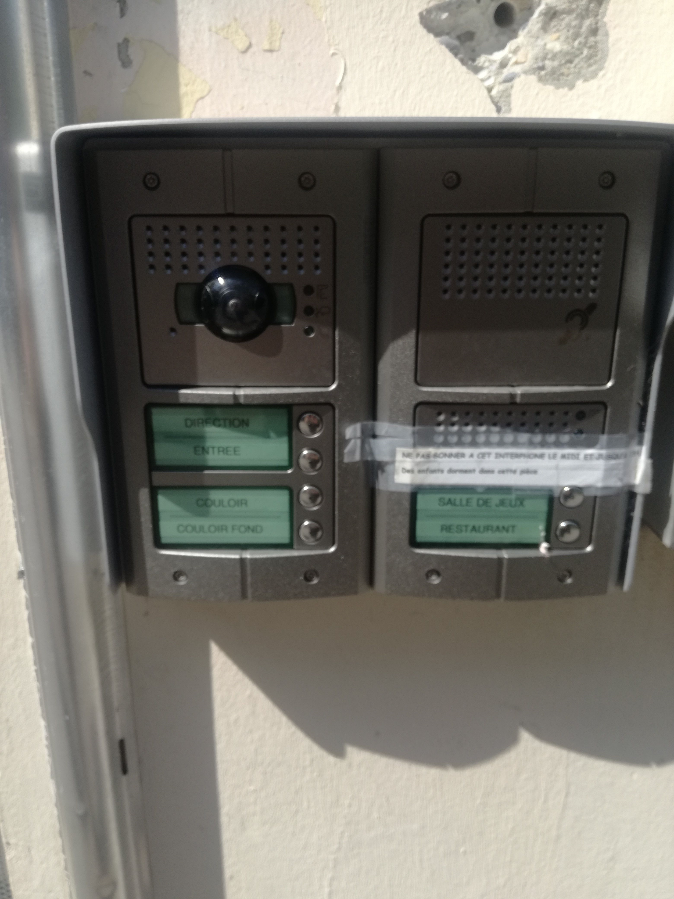
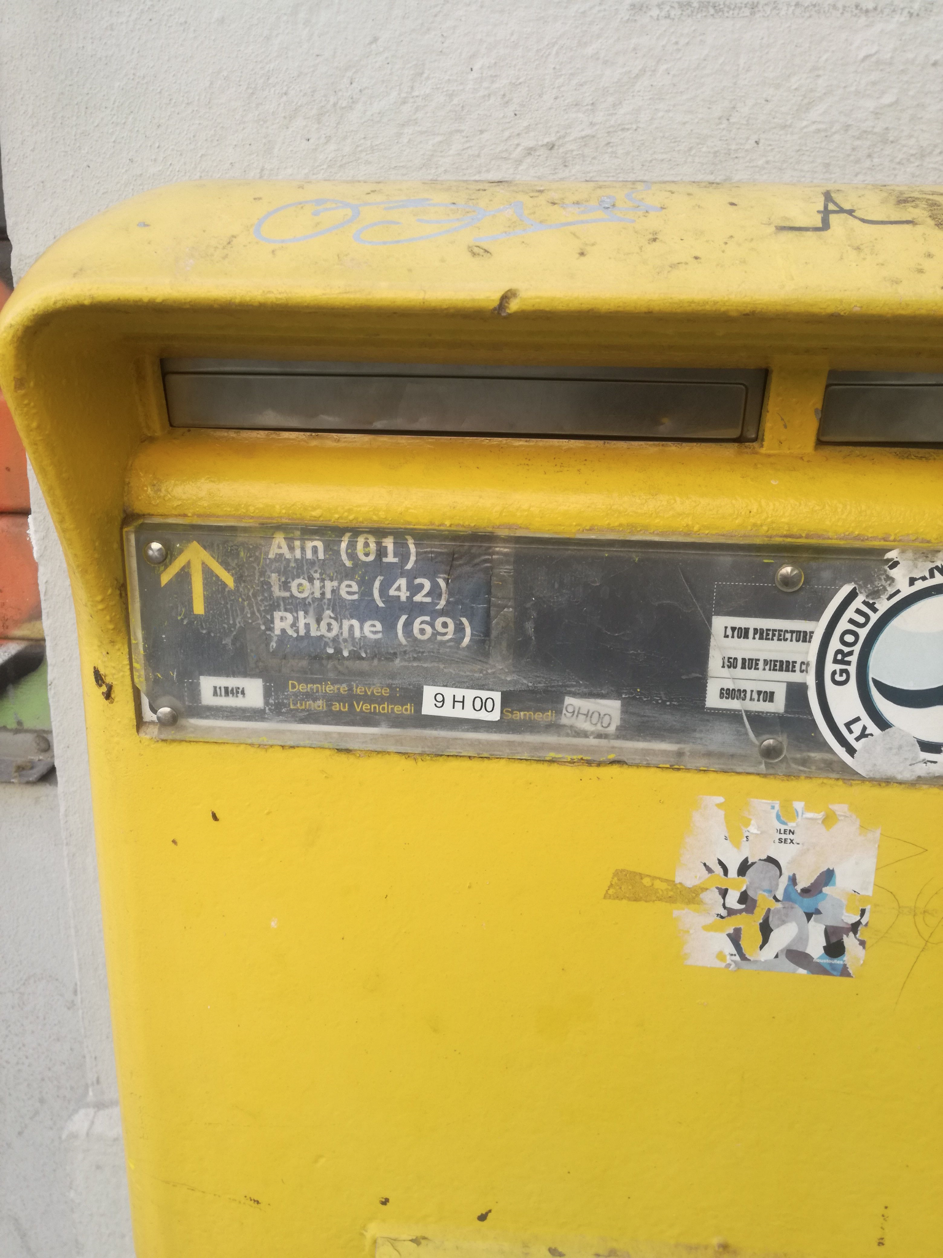
Pourquoi la mobilité (urbaine)
La littératie est un moyen de se déplacer, de se rendre d’un point A à un point B, de s’orienter.
Enjeux de la mobilité : intégration socio-langagière et socioprofessionnelle
déplacements inconnus

Slide 6
Objectifs de la journée d’étude
Objectifs de la journée
L’alphabétisation
Le projet, l’équipe
Les données
Déroulement de la journée

Slide 7
Partager l’état de nos recherches, réflexions, à partir des corpus constitués
Explorer ensemble les pistes pour accompagner et former les personnes en situation d’alphabétisation

Slide 8
Le projet, l’équipe
Le projet, l’équipe
L’alphabétisation
Objectifs de la journée
Les données
Déroulement de la journée

Slide 9
Le projet
Projet ECAEST : Étude des CAtégorisations de l’ESpace et Temps dans des pratiques interactionnelles multimodales chez les adultes allophones non alphabétisés
Depuis janvier 2021
Projet financé par le laboratoire d’excellence ASLAN
Deux situations professionnelles

Slide 10
Le projet
Étudier les catégories de l’espace telles qu’elles sont représentées et négociées, pratiquées dans l’expérience sociale et les interactions didactiques et d’entretien (Mondada, 2005).
Mettre en évidence les pratiques didactiques (supports, activités, étayage) articulant acquisitions de l’écrit et travail sur la cognition spatiale
À partir d’une « sémiologie des pratiques » (Jewitt & Kress, 2003, Kerbrat-Orecchioni, 2005) appréhendant les échanges multimodaux situés et la mise en forme et le maniement de documents « composites » (Bautier & al., 2014) que constituent les supports pédagogiques

Slide 11
L’équipe
équipe mixte :
professionnels partenaires du projet (Langues Comme une, CIDFF)
Chercheures
travail d’équipe de manière concertée
définition des enjeux de recherche
élaboration des données (corpus co-construit)
analyse d’extraits en commun
diffusion des résultats (publications en cours)

Slide 12
Les données
Les données
Déroulement de la journée
L’alphabétisation
Objectifs de la journée
Le projet, l’équipe

Slide 13
Conditions de crise sanitaire
Données écologiques filmées au printemps 2021
2 situations : Entretiens linguistiques socio-professionnels
et situations de formation
Entretiens audio avec deux personnes en situation d’alphabétisation
Autres données : supports pédagogiques,
fiches diagnostiques, productions écrites…
Transcriptions et analyses en cours

